Slide 1
Веб-приложение «SmokeByModel»
Выполняли:
Буракова Мария
Бражникова Полина
Заева Валерия

Slide 2
Название проекта
Это веб-приложение для онлайн-просмотра отзывов с системой авторизации под названием «SmokeByModel»

Slide 3
Цель и Актуальность
Целью проекта является разработать веб-приложение, которое позволяет пользователям регистрироваться, входить в систему, просматривать список брендов одежды, оставлять отзывы на бренды и читать отзывы других пользователей.
Актуальность: В условиях, когда онлайн-торговля одеждой занимает 30+% рынка, пользователи не могут оценить товар физически до покупки и ориентируются на чужие отзывы, что делает систему рейтингов критически важной.

Slide 4
Задачи проекта
- Реализовать регистрацию, вход пользователей с шифрованием паролей.
- Реализовать страницу со списком брендов.
- Реализовать возможность оставлять отзывы на бренд.
- Реализовать просмотр всех отзывов о бренде.
- Настроить базу данных и автоматическое создание таблиц.
- Провести тестирование

Slide 5
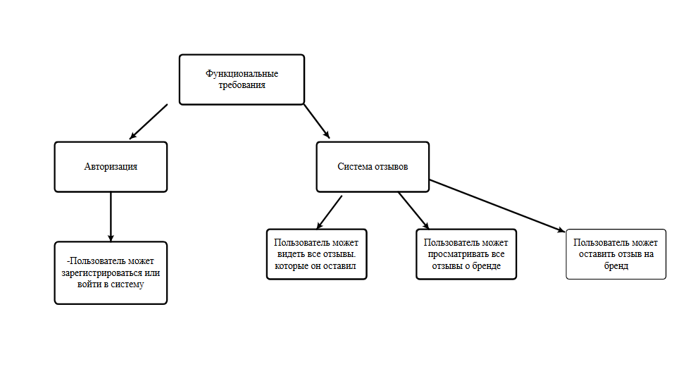
Функциональные требования

Slide 6
Нефункциональные требования
1. Пользователь работает через браузер.
2. Проект написан на современной версии Java с использованием основного фреймворка Spring Boot 3.5.7.
3. Все зависимости и процесс сборки управляются через Maven.
4. При первом запуске база данных автоматически заполняется брендами.
5. Весь исходный код проекта загружен в публичный репозиторий на GitHub.

Slide 7
Используемые технологии
Java — язык программирования.
Spring Boot — фреймворк для создания веб-приложений.
Spring Security — модуль для аутентификации и авторизации.
Spring Data JPA — модуль для работы с базой данных.
PostgreSQL — реляционная база данных.
H2 — встроенная база данных для тестирования.
Thymeleaf — шаблонизатор для HTML-страниц.
Maven — система сборки и управления зависимостями.
Lombok — библиотека для сокращения шаблонного кода.

Slide 8
Перспективы развития
Разделение ролей: обычный пользователь и администратор.
Админ-панель для добавления, редактирования и удаления брендов/товаров.
Добавление возможности загружать изображения к отзывам.
Возможность ставить лайки, а также удалять отзывы.
Адаптация под мобильные устройства и улучшение дизайна.

Slide 9
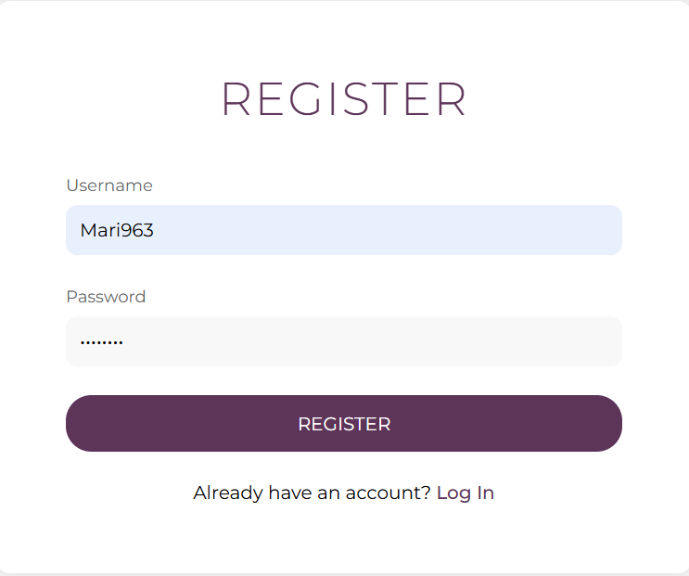
Тестирование
Пользователь может зарегистрироваться.

Slide 10
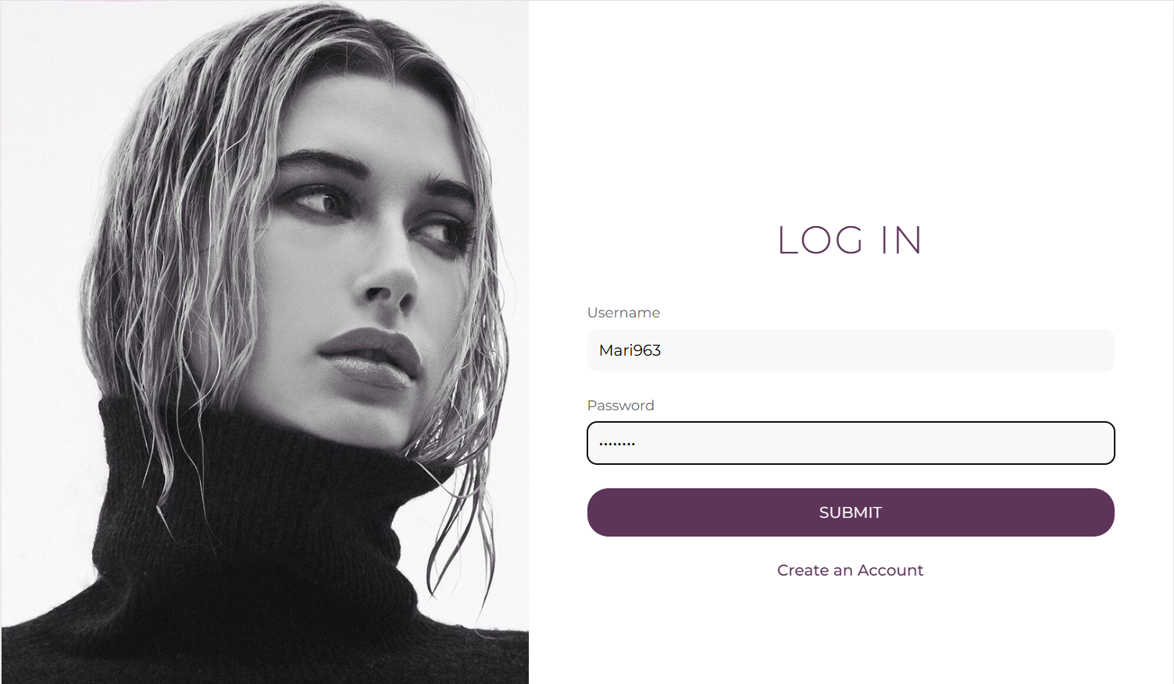
Пользователь может войти в систему.

Slide 11
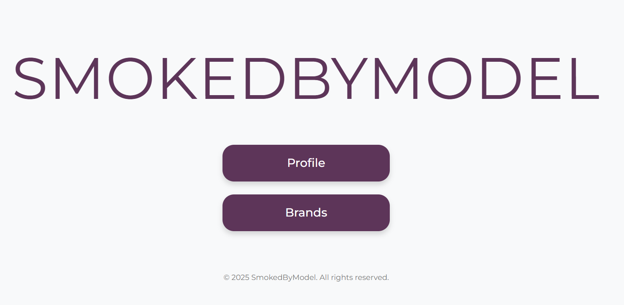
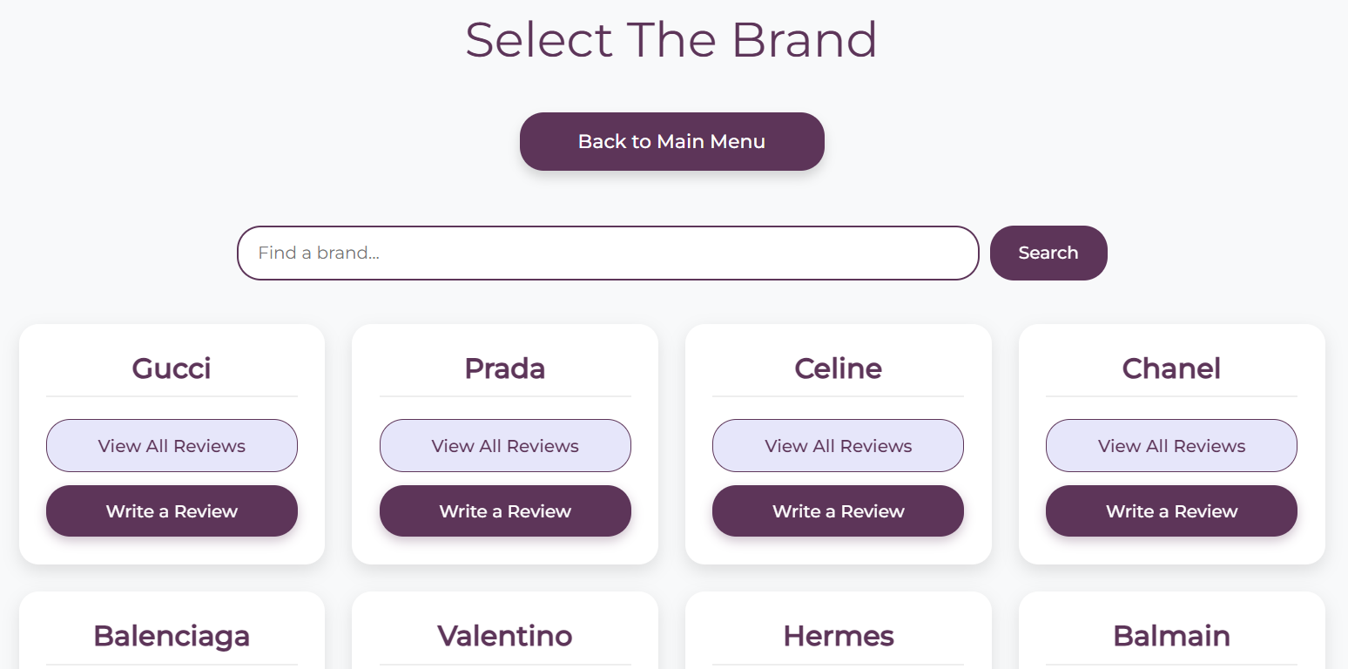
Неавторизованный пользователь не видит каталог.
Авторизованный пользователь видит список брендов одежды.

Slide 12
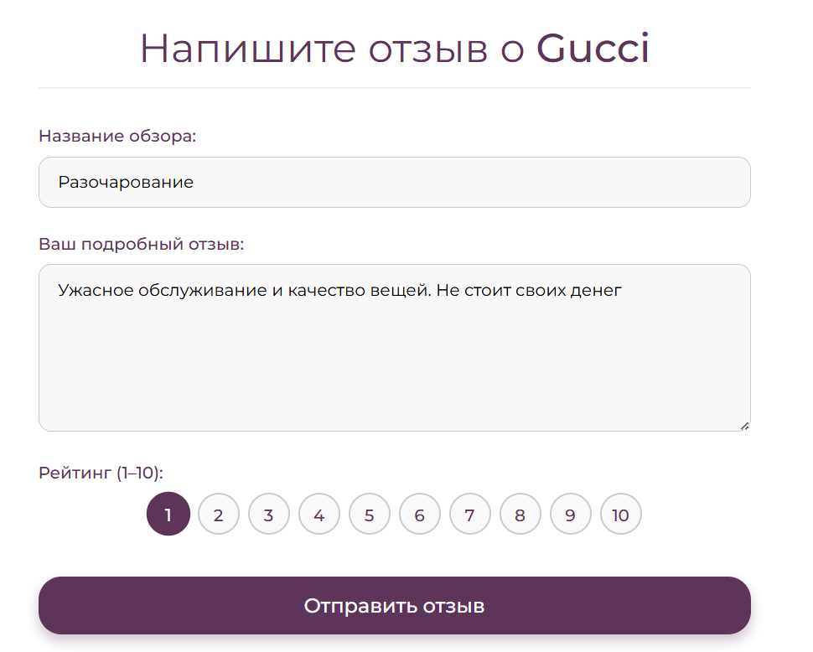
Авторизованный пользователь может оставить отзыв на бренд (заголовок, текст, рейтинг от 1 до 10).

Slide 13
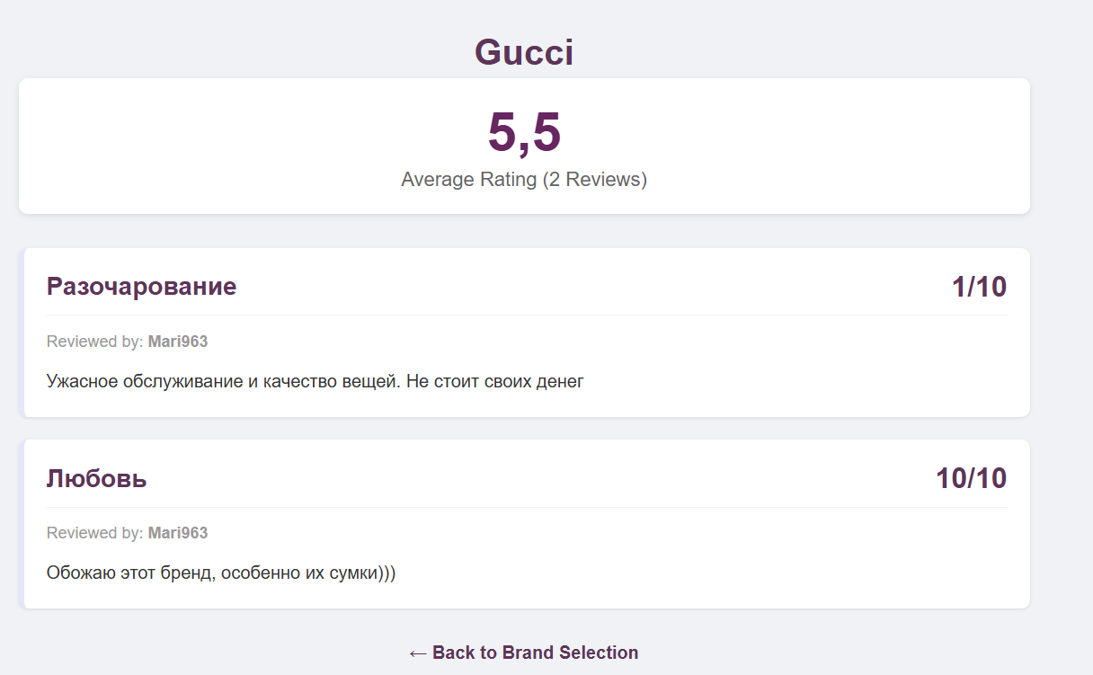
Авторизованный пользователь может просматривать все отзывы о бренде.

Slide 14
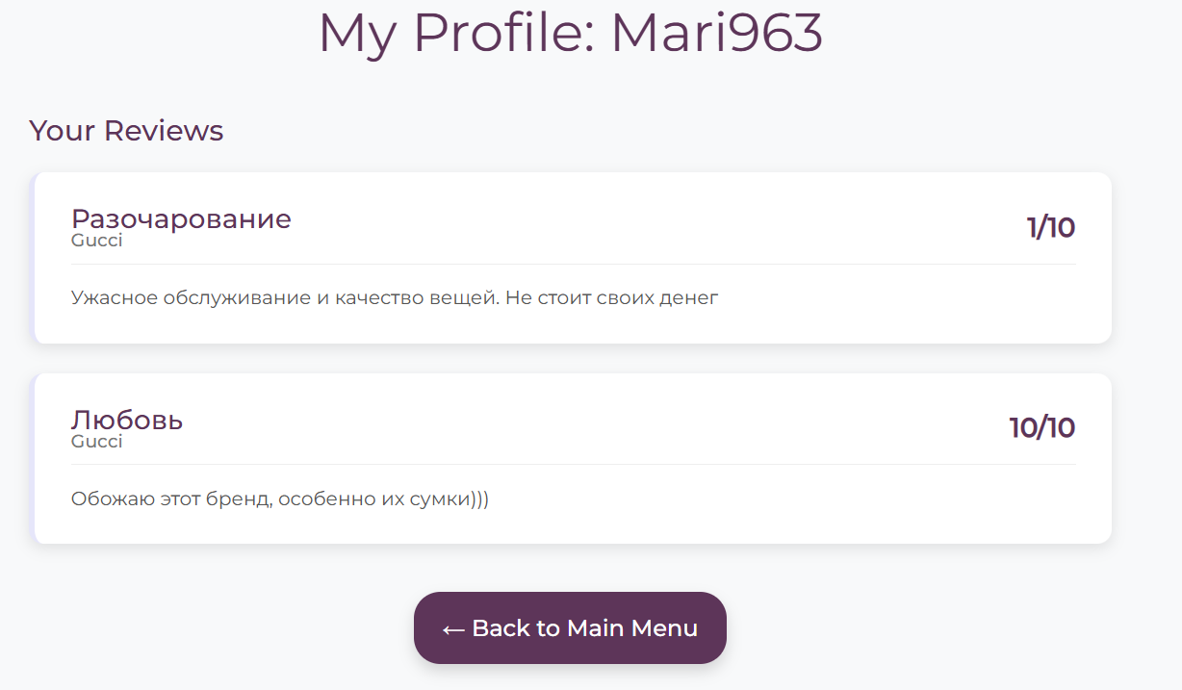
Авторизованный пользователь может просматривать отзывы, которое он оставил

Slide 15
Вывод
В ходе выполнения проекта нами было разработано веб-приложение «SmokeByModel». Все поставленные задачи решены, цель проекта достигнута. Итоговый продукт прошёл тестирование, по результатам которого подтверждена его корректная работа, стабильность и соответствие заявленным требованиям.

